Slide 1

结构化与知识体系构建
winstarwang
201803
Notes:
0.为什么讲这个主题：重要性，认知引擎更新
1.主题简介：对结构化和知识体系的直观认识
2.认知的深度：为什么那么多人感慨”知道那么多道理，还是过不好这一生”
3.自己的认识过程

Slide 2
有一天，你的朋友给你“知识装逼”了一个术语，牛！怎么知道的？——他推给你一个公众号。
你开始关注，觉得哇！大神！牛逼！长见识！
每天刷每天刷每天刷。很多问题也有了解决方法——按照这个进度，过3年就能理解宇宙终极奥义了。
慢慢你有了十多个类似的号，承包了你从专业、生活、工作、跑步、减肥、饮食、情感关系……等等所有的领域——咳咳，有点看不过来的你决定提高效率碎片化学习！
利用一切碎片时间，上地铁看一篇，吃饭时看一篇，睡前刷2篇。眼睛看不完，用音频刷，平时看不完，跑步还能刷——但是，还是刷不完！还好有收藏功能，全特么的收藏！
这也叫“松鼠症”——不断攒不断攒不断攒……
等到收藏超过100篇未读的时候，你终于发现收藏=永不再读，这让你沮丧。
更让人沮丧的是，你好像距离写文章的大牛越来越远了——在你“学习”的这段时间，这100位大牛好像都更牛逼了一点。
而且牛逼的人好像越来越多，观点越来越新，每天都有人用全新的玩法颠覆原来的牛人——哇，原来这才是对的！
别说宇宙奥义了，你对于生活有了深深的怀疑……
再好的鸡汤也掩饰不了你日益的郁闷——确实这个世界LOW的就是刷了无数文章的你。
你越来越焦虑，终于有一天，你彻底瘫痪了，对自己说，MD为什么活得这么累？老子就是一个俗人，干嘛没事要成长？我要做一只猪，一坨肉，一个死尸——你开始转战娱乐、小说和短视频……
Notes:
0.用这个典型的故事场景带入
1.有多少相似性

Slide 3
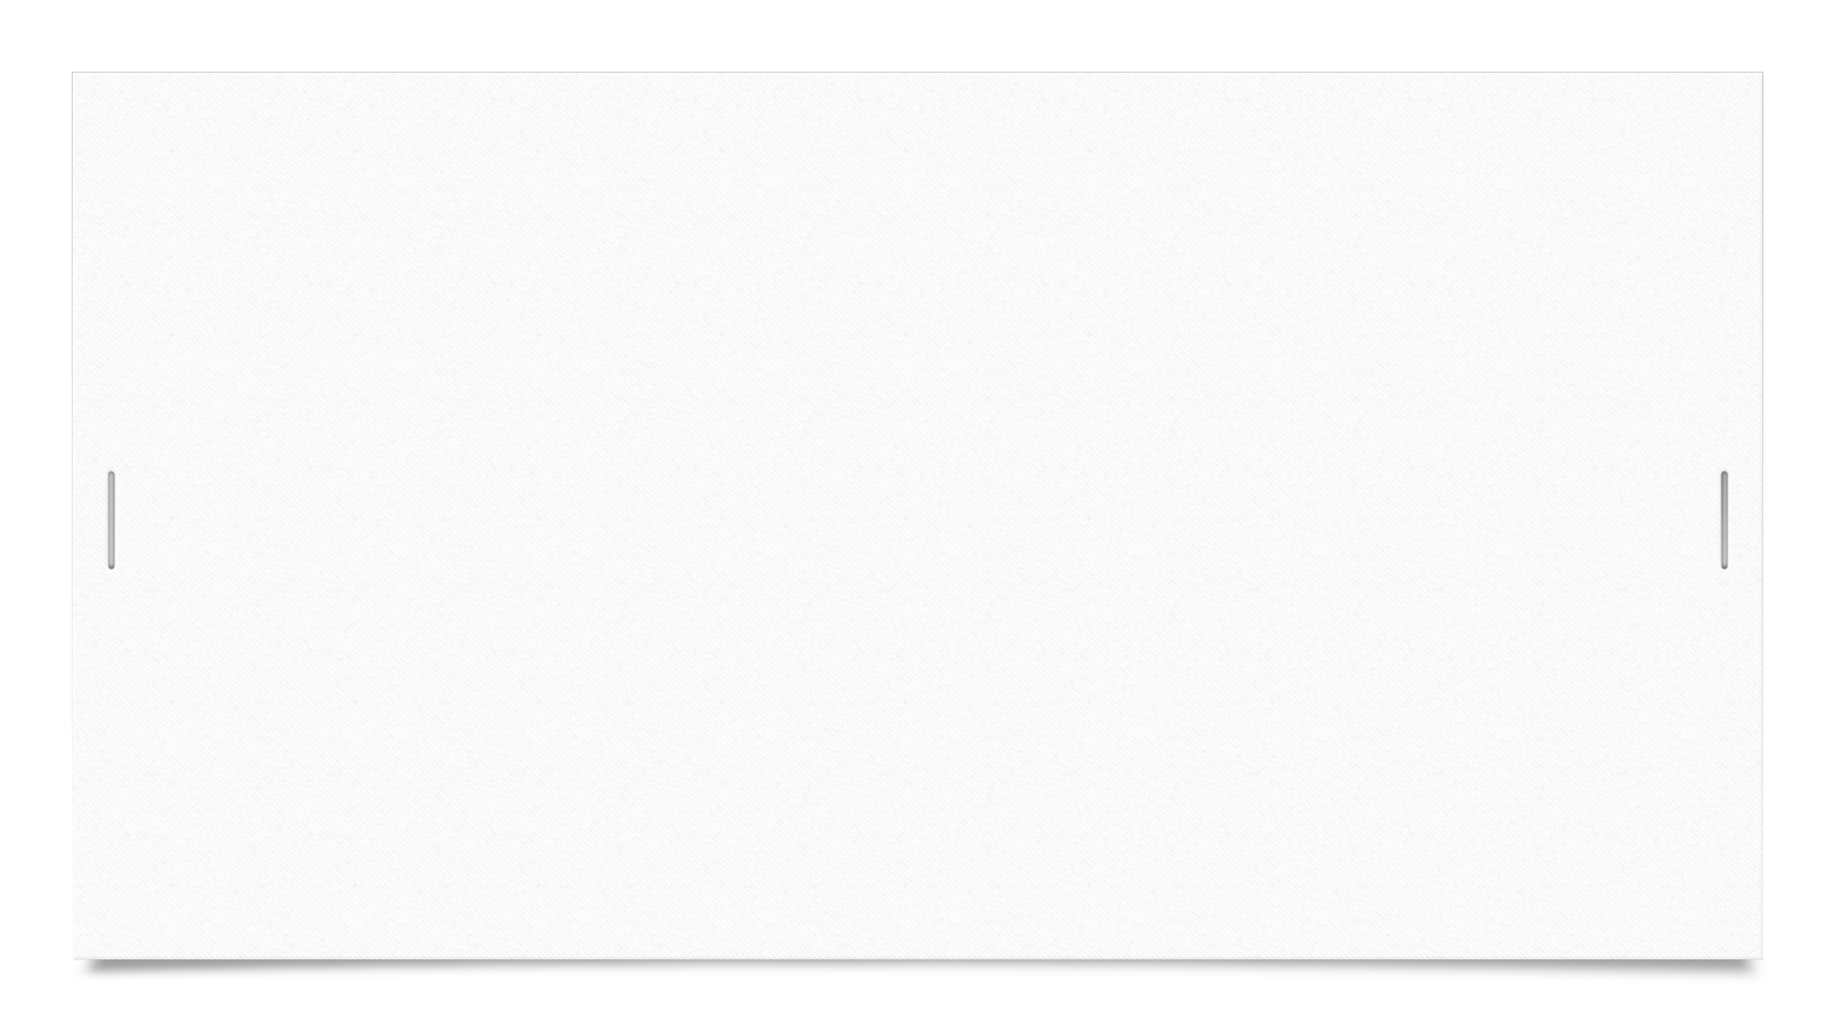
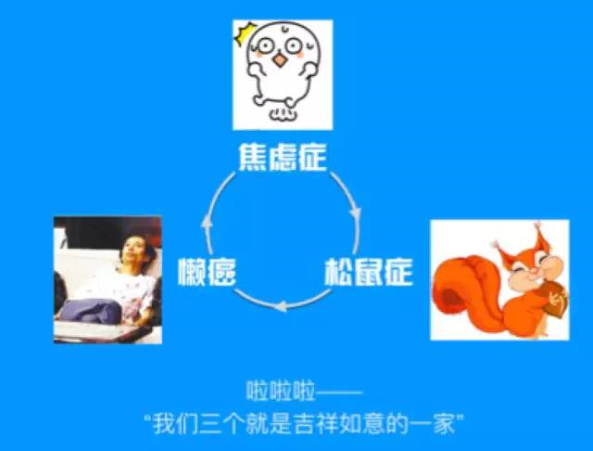

碎片化学习的困境
两个严重的问题：
信息超载
知识碎片化
导致的严重后果：
效率低下
事倍功半
身心俱疲
Notes:
碎片化学习问题剖析
焦虑产生学习压力，信息泛滥导致收藏成瘾，信息超载导致心理崩溃

Slide 4
How to escape？
输入端(做减法)：
“过滤网”：过滤低价值信息
“识别器”：主动识别知识中结构和模型
“笔记本”：归类记录高价值的知识
输出端(深化内化)：
“连接器”：整理知识，建立连接，形成体系
“消化器”：深度理解，消化吸收
“发声器”：深入浅出，自我表达

Slide 5
How to do
内功（思维模型）：
《结构思考力》
《如何高效学习》
外功（行为习惯）：
列清单
记笔记
过滤/清洗/整理

Slide 6
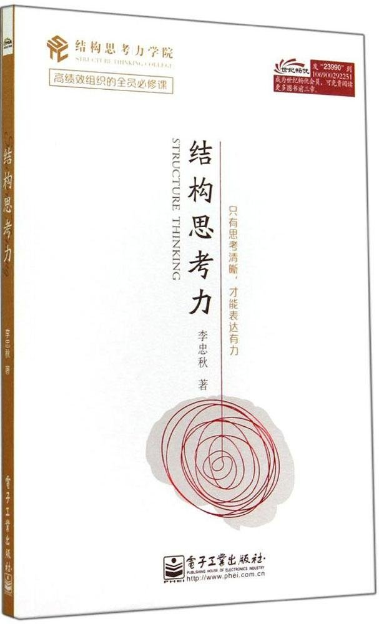
结构思考力
本书的核心理念源自芭芭拉﹒明托的《金字塔原理》，运用更符合中国企业及中国人的特点进行诠释。本书定位于一本金字塔原理通俗版和本土版（案例以中国企业本土案例为主），内容以金字塔原理这一工具的应用为主框架，新增了作者的观点并侧重于从“结构思考”的角度向大众以更通俗的方式传递结构思考力在思考和表达方面的理念和方法。

Slide 7
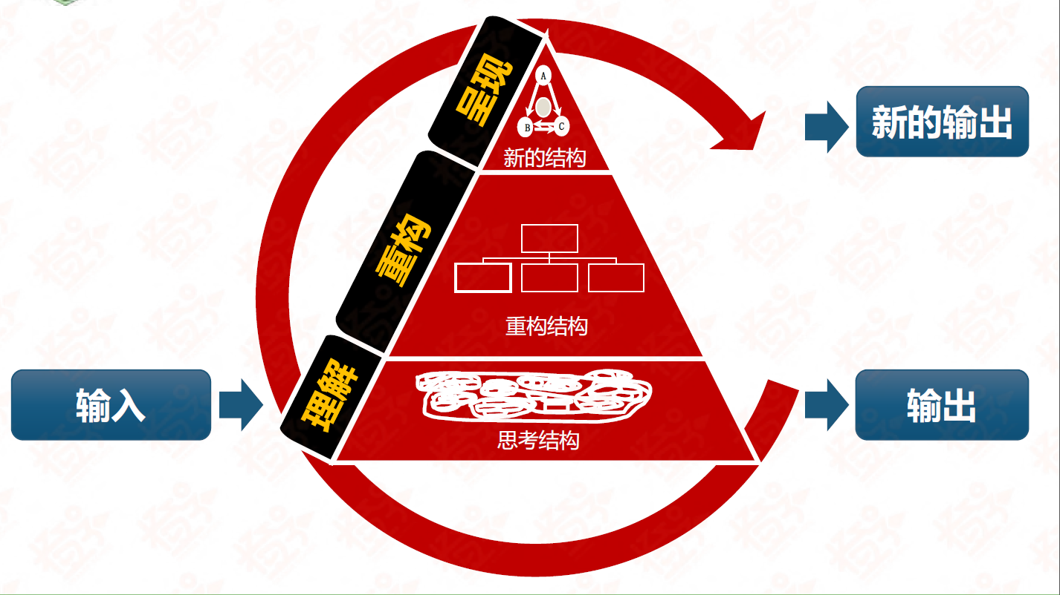

Slide 8
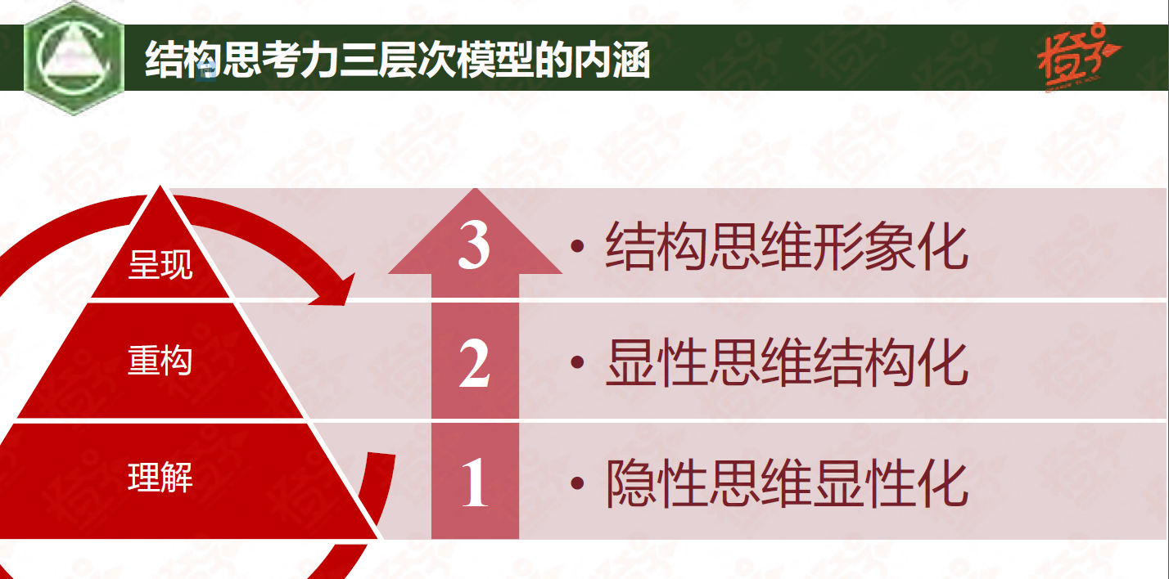

Slide 9
整体性学习法
（1）获取 通过各种途径获取信息，关键是获取的信息要准确，信息量要尽量压缩。
（2）理解 理解就是了解信息的基本意思，并放在上下文中联系。
（3）拓展 拓展阶段将形成模型、高速公路和广泛的联系，从而获得良好的结构。
（4）纠错 纠错阶段是在模型和高速公路中寻找错误，然后删除那些无效的联系。
（5）应用 应用把纠错带入最后的水平，通过比较（知识）信息是如何在现实中运行的来进行调整。
（6）测试 上述阶段的每一步都需要测试，测试有助于你迅速找到学习中的问题所在，帮助你改进学习技术，克服缺点。

Slide 10
实用软技能
列清单：短平快，小而美
记笔记：积少成多，构建知识体系，大而全
定期整理：剔除过时的，纳入新颖的，更新知识结构

Slide 11
Final Goal
从无序到有序
从混乱到清晰
变“乱”为“治”
结构化、体系化、系统化，本质上都是简化

Slide 12
The End

Slide 13
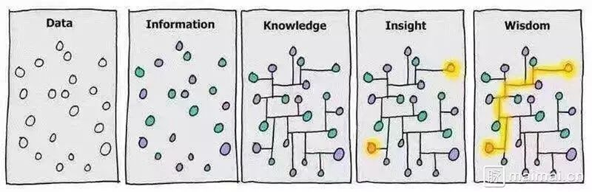
走向结构化
主动识别模式，将碎片化知识结构化

